Slide 1
স্বাগতম

Slide 2
কবির হোসেন
সহকারি শিক্ষক
রুপসদী মধ্য সরকারি প্রাথমিক বিদ্যালয়
বাঞ্ছারামপুর, ব্রাহ্মণবাড়িয়া।

Slide 3
প্রাথমিক গণিত
তৃতীয় শ্রেণি
পাঠঃবৃত্ত
সময়ঃ৪৫ মিনিট
তারিখঃ১২/০১/২০২০

Slide 4
শিখনফল
২৯.২.১ বৃত্ত চিনে বলতে পারবে।
২৯.২.২ বৃত্ত আঁকতে পারবে।

Slide 5
এসো সবাই মিলে একটি ছড়া আবৃত্তি করি

Slide 6
বৃত্ত

Slide 7
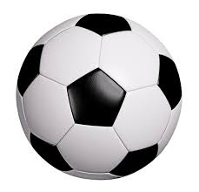
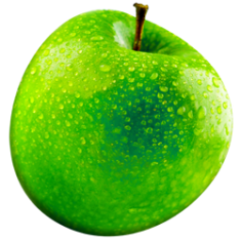
ছবিতে তোমরা কি দেখতে পাচ্ছ?
এগুলো কোন আকৃতির ?
এগুলো গোলাকার আকৃতি

Slide 8
আমরা কি ভাবে গোল আকৃতি আঁকতে পারি?
আমরা চুড়ির চারদিকে দাগ টেনেও গোল আঁকতে পারি

Slide 9
এ রকম গোল আকৃতিকে বৃত্ত বলে।
যে বিন্দুকে কেন্দ্র করে বৃত্ত আঁকা হয় তাকে কেন্দ্র বলে।

Slide 10
A বিন্দু থেকে B,C ও D এর দৈর্ঘ্য কত?
কেন্দ্র A থেকে বৃত্তের দৈর্ঘ্য একই।

Slide 11
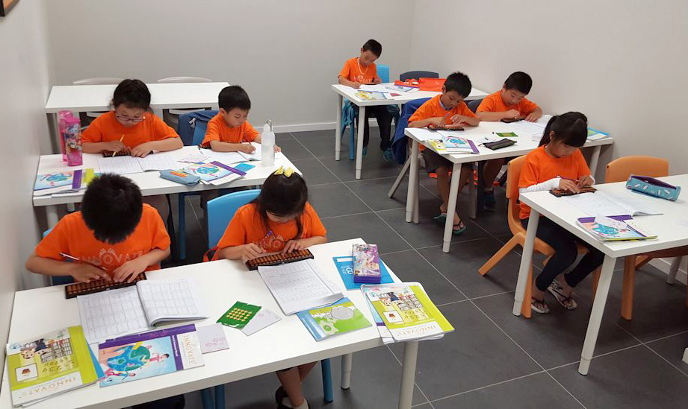
দলীয় কাজ
বিভিন্ন গোলাকার বস্তু ব্যবহার করে বৃত্ত আঁকবে।

Slide 12
মূল্যায়ন
বৃত্ত কাকে বলে?

Slide 13
বাড়ির কাজ
বৃত্ত এঁকে আনবে।

Slide 14
ধন্যবাদ

